Slide 1


Slide 2

Luyện tập

Slide 3



Vớt ra ba con, còn lại mấy con cá ?
-
3
=
?
9
6

Slide 4


Vớt ra tiếp 2 con, còn lại mấy con cá ?
6
-
2
=
?
4

Slide 5

Viết phép tính thích hợp:
9
-
3
-
2
=
?
4
9
-
3
=
6
?
Nhẩm
6
-
2
=
?
4

Slide 6

Nghỉ giải lao

Slide 7

2
Tính :
8
-
2
-
3
=
?
3
7
-
4
-
1
=
?
2
?
10
-
5
-
2
=
3
+
6
-
1
=
?
3
6

Slide 8

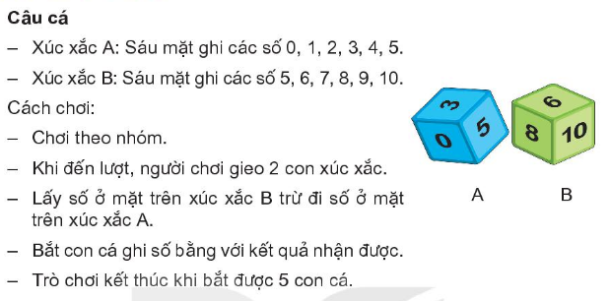

Slide 9


Slide 10


